Slide 1
O papel da ANA com o novo marco legal do saneamento
Carlos Motta Nunes
08/05/2019

Slide 2

Reflexão 0:
A ANA NÃO VAI RASGAR O QUE EXISTE EM TERMOS DE REGULAÇÃO NO PAÍS

Slide 3
Reflexão 1:
NÃO EXISTE UMA
SOLUÇÃO REGULATÓRIA ÚNICA
PARA TODO O BRASIL

Slide 4
Agenda
As mudanças trazidas pela MP 868/18
Como a ANA pode contribuir

Slide 5
RESUMO DAS NOVAS COMPETÊNCIAS DA ANA
Normas de Referência
Estudos Técnicos para melhores práticas regulatórias e manuais
Mediação e Arbitragem voluntárias
Capacitação para regulação
Estudos de planejamento em apoio ao CISB
Abastecimento de água potável
Esgotamento Sanitário
Limpeza Urbana e Manejo de Resíduos Sólidos
Drenagem e Manejo das Águas Pluviais Urbanas

Slide 6

O que a ANA NÃO vai fazer:
Não vai substituir as agências reguladoras locais
Não vai regular diretamente as empresas de saneamento onde não houver regulação:
  Não determinará a tarifa
  Não fará o acompanhamento econômico-financeiro
  Não acompanhará/fiscalizará qualidade da prestação do serviço

Slide 7
Agua e esgoto
Planejamento de curto e médio prazo:
  Agenda regulatória
  Diagnóstico de capacitação
  Estruturação da mediação e arbitragem
  Estudos de planejamento mais focados às necessidades do CISB
Lixo e Drenagem
Planejamento de médio e longo Prazo:
  Estudos técnicos de melhores práticas regulatórias
  Identificação de demandas
  Agenda regulatória
2 AGENDAS
EM PARALELO

Slide 8
Primeiros passos:
Agenda Regulatória
Estudos de referência Regulasan / ABAR / outros
Análise de Impacto Regulatório – AIR
Consultas e Audiências públicas
Emissão de normas

Slide 9
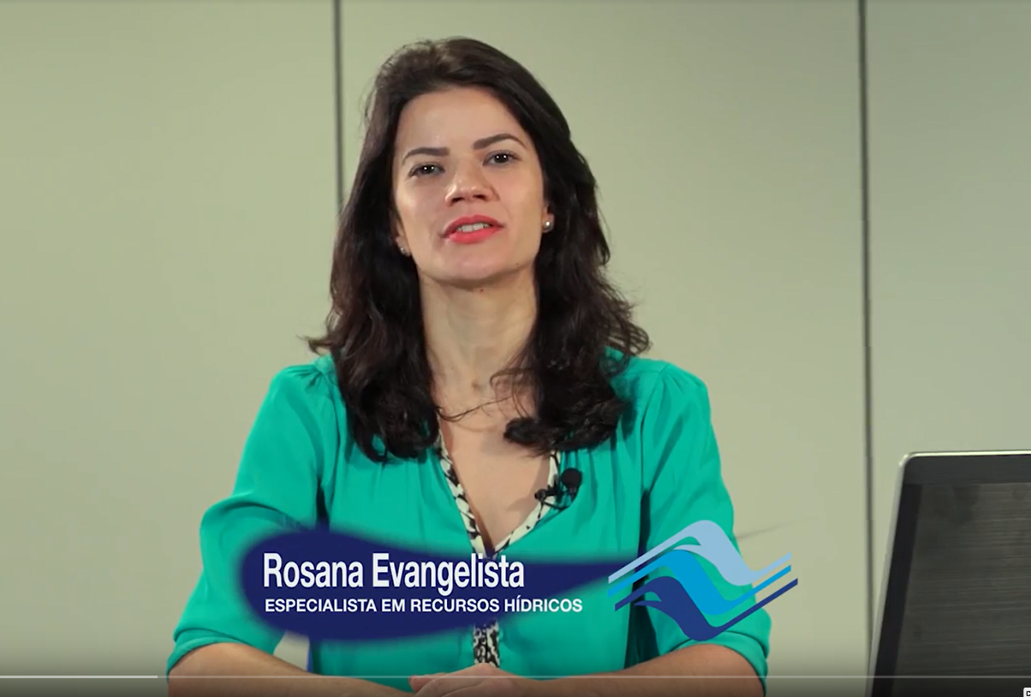


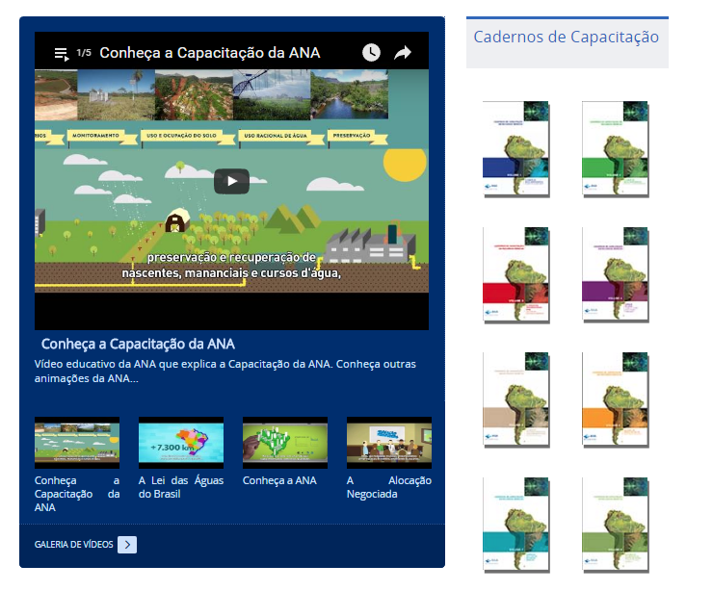
CICLO DE CAPACITAÇÃO: Geral e Específica

Slide 10
Agenda
As mudanças trazidas pela MP 868/18
Como a ANA pode contribuir

Slide 11



ESTRUTURA INSTALADA PARA CAPACITAÇÃO
Mais de 300 soluções educacionais!
Mais de 100mil pessoas capacitadas!

Slide 12
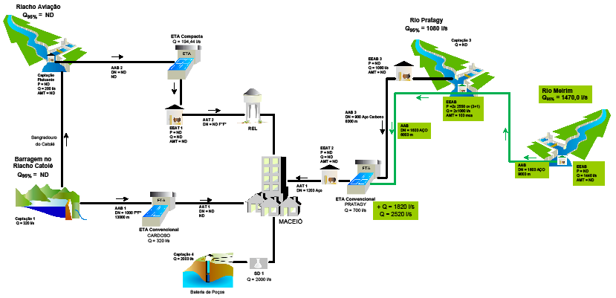
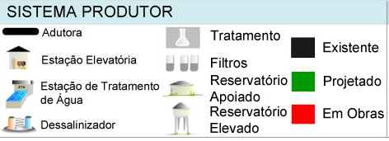
ATLAS ÁGUA → Caracterização dos sistemas de produção de água EXISTENTES e PLANEJADOS para TODOS os municípios do País

Slide 13
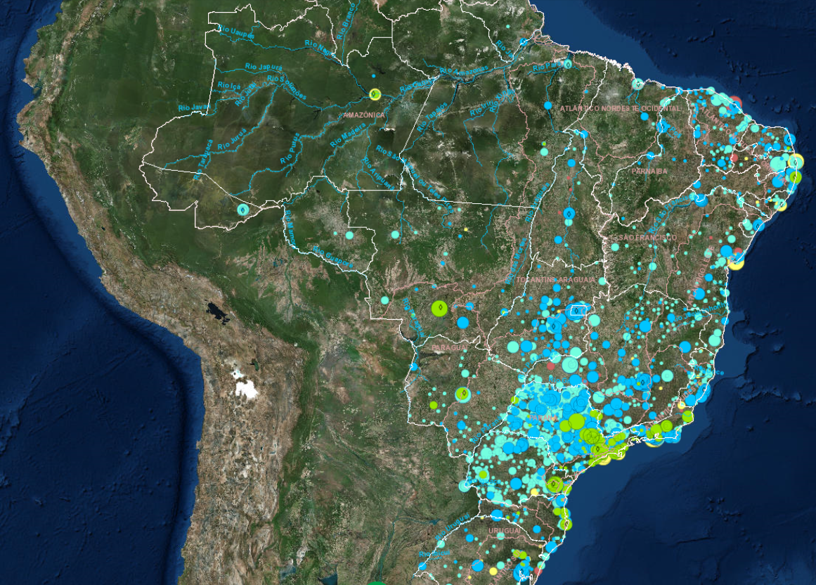
Caracterização dos sistemas de tratamento de esgotos EXISTENTES e PLANEJADOS para TODOS os municípios do País
ATLAS ESGOTOS
MAPEAMENTO Das estações de
TRATAMENTO de esgotos NO PAÍS
2.768 ETEs em operação
em 1592 cidades
Dados disponíveis no SNIRH – www.ana.gov.br

Slide 14
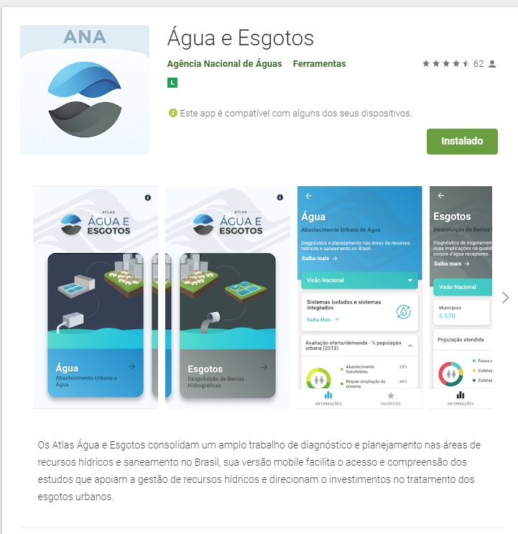


APP
ATLAS ÁGUA E ESGOTOS
DISPONIVEL PARA
IOS E ANDROID

Slide 15
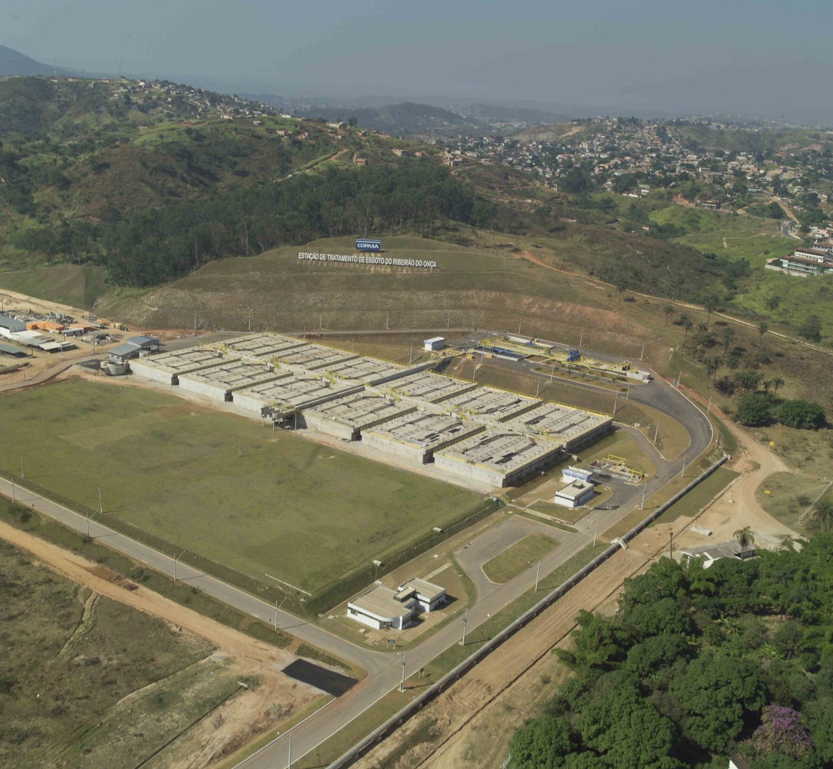
PRODES – PAGAMENTO PELO ESGOTO TRATADO
82 ETEs avaliadas trimestralmente ao longo de 3 anos de operação.
Pagamento condicionado às metas de redução da carga poluidora
ETE ONÇA – BELO HORIZONTE

Slide 16
CONCLUSÕES

Slide 17
Obrigado!
Carlos Motta Nunes
Superintendente Adjunto de apoio
ao Sistema Nacional de Gerenciamento de Recursos Hídricos
carlos.motta@ana.gov.br
(+55)(61) 2109-5361

